Slide 1
Algoritmisk tenkning og koding matematikk
1.-7. trinn
21. Januar 2021
Hanan M. Abdelrahman

Slide 2
Programmering i matematikk i LK20
Fra grunnleggende ferdigheter:
Digitale ferdigheter i matematikk innebærer å kunne bruke graftegner, regneark, CAS, dynamisk geometriprogram og programmering til å utforske og løse matematiske problemer.
Videre innebærer det å finne, analysere, behandle og presentere informasjon ved hjelp av digitale verktøy.
Fra kjerneelementet Teknologi:
Elevene skal forstå, skape og bruke teknologi, inkludert programmering og modellering, i arbeid med naturfag. [...] Elevene skal forstå teknologiske prinsipper og virkemåter. De skal vurdere hvordan teknologi kan bidra til løsninger, men også skape nye utfordringer.

Slide 3
Fra kjerneelementet «Utforskning og problemløsning»:
Algoritmisk tenkning er viktig i prosessen med å utvikle strategier og framgangsmåter for å løse problemer og innebærer å bryte ned et problem i delproblemer som kan løses systematisk. Videre innebærer det å vurdere om delproblemene best kan løses med eller uten digitale verktøy.
Fra tverrfaglig tema «Livsmestring og folkehelse»:
Gjennom faget skal elevene få utvikle forståelse for teknologi, statistikk og matematiske representasjoner og modeller som kan hjelpe dem til å gjøre ansvarlige livsvalg.

Slide 4
Kompetansemål i matematikk i LK20
2. trinn:
lage og følge regler og trinnvise instruksjoner i lek og spill
utforske, tegne og beskrive geometriske figurer fra sitt eget nærmiljø og argumentere for måter å sortere dem på etter egenskaper
kjenne igjen og beskrive repeterende enheter i mønstre og lage egne mønstre
3. trinn:
lage og følge regler og trinnvise instruksjoner i lek og spill knyttet til koordinatsystemet

Slide 5
4. trinn:
utforske, beskrive og sammenligne egenskaper ved to- og tredimensjonale figurer ved å bruke vinkler, kanter og hjørner
utforske og beskrive strukturer og mønstre i lek og spill
lage algoritmer og uttrykke dem ved bruk av variabler, vilkår og løkker
5. trinn:
lage og løse oppgaver i regneark som omhandler personlig økonomi
lage og programmere algoritmer med bruk av variabler, vilkår og løkker

Slide 6
6. trinn:
Beskrive egenskaper ved og minimumsdefinisjoner av to- og tredimensjonale figurer og forklare hvilke egenskaper figurene har felles, og hvilke egenskaper som skiller dem fra hverandre
utforske og beskrive symmetri i mønstre og utføre kongruensavbildninger med og uten koordinatsystem
Bruke variabler og formler til å uttrykke sammenhenger i praktiske situasjoner
Bruke variabler, løkker, vilkår og funksjoner i programmering til å utforske geometriske figurer og mønstre

Slide 7
7. trinn:
logge, sortere, presentere og lese data i tabeller og diagrammer og begrunne valget av framstilling
lage og vurdere budsjett og regnskap ved å bruke regneark med cellereferanser og formler
Bruke programmering til å utforske data i tabeller og datasett

Slide 8
Kompetansepakker i Programmering og algoritmisk tenkning fra UDIR
Felles modul:
Matematikk 1 – 7:

Slide 9
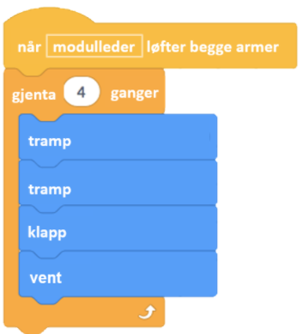
Aktivitet: Tramp tramp klapp
Gjennomfør i plenum, 5 min
Les gjennom programmet (ca. 30 sek) og vær klar til å utføre programmet i plenum.

Slide 10
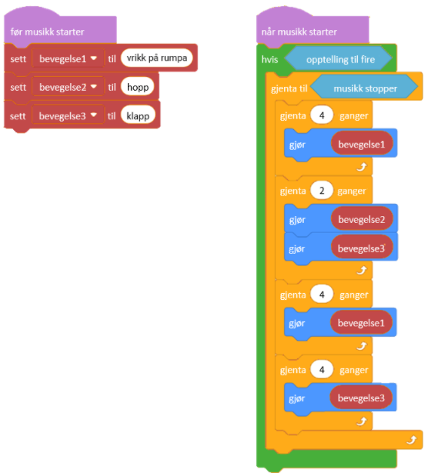
Aktivitet: Grunnstrukturer i programmering
Gjennomfør i plenum, 10 min
Arbeid først i par,
dans i plenum
og gjør de interaktive
oppgavene i par

Slide 11
Løkker og funksjoner
En løkke brukes for handlinger som skal gjentas flere ganger. Man kan velge et gitt antall ganger eller at det skal gjentas inntil et mål (noe) er nådd.
Fordelen med å bruke en løkke er åpenbar - vi slipper å skrive mange setninger med programkode. Da blir koden enklere å feilsøke og rette, men den blir også mer kompakt - noe som gjør at det tar kortere tid å kjøre gjennom programmet.
En løkke handler om å gjenta samme eller flere kodelinjer en bestemt plass (eks strikke en vrangbord nederst på en genser) - den handler om å repetere noe
En funksjon handler om å gjøre de samme kodelinjene flere ulike steder i et program, eller i flere ulike program (eks. funksjon strikke vrangbord kan brukes nederst og på ermene på en genser og nederst på en strikkelue - og funksjonen kan inneholde løkker) - den handler om å gjenbruke kode
https://hiof.instructure.com/courses/712/pages

Slide 12
For-løkker
Med en for-løkke bruker vi en teller.
Dette er en variabel som økes eller minskes for hver gang løkken utføres.
I figuren ser du hvordan man har brukt en slik løkke i et visuelt programmeringsspråk (Code.org).
Løkken er det rosa området, og hvor telleren er satt til 5. De grønne blokkene er det som skal gjentas fem ganger i løkken, altså gå fram og snu til venstre - og dette gjøres fem ganger etter hverandre.

Slide 13
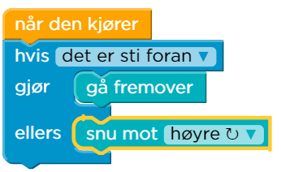
While-løkker
While-løkker brukes i tilfeller hvor man kan si at løkka skal utføres så lenge noe er sant. Vi legger på en betingelse med en gang.
Et eksempel kunne være at vi skulle sove hvis klokka var mellom 23.00 og 07.00 - altså While (klokka mellom 23.00 og 07.00) skal vi sove. Å bruke en While-løkke betyr også at handlingen ikke vil skje hvis betingelsen (mellom 23.00 og 07.00) ikke er tilstede - da skal vi ikke sove.
Her kunne man også fått samme effekt med en test (if-setning); If (klokka mellom 23.00 og 07.00), da skal du sove.
Bildet til høyre viser en slik if-setning. Her står betingelsen først og hvis den er sann (if: hvis det er sti foran), da skal du gå framover (then) - og hvis ikke (else) snu mot høyre.

Slide 14
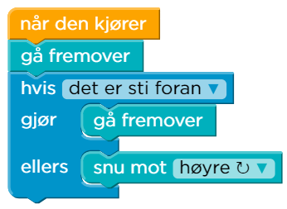
Do-while-løkker
Dette ligner på en While-løkke, men den store forskjellen er at betingelsen er plassert etter beskrivelse av hva som skal skje. Det betyr at løkka alltid vil gjennomføres minst en gang, og oftest bruker man disse løkkene når det forventes en input som skal testes. Vi bruker også slike løkker når vi ikke vet hvor mange ganger løkka skal gjentas.
Et eksempel ville være at man skulle gå framover til man møter en vegg. Da vet man ikke hvor langt man skal gå, men gå inntil man møter veggen.
Pseudokoden (tekst som ikke er ordentlig kode, men som er en beskrivelse av hva som skal skje) ville da kunne se slik ut:
do { < instruksjon; gå fremover> } while ( < betingelse: så lenge du ikke møter veggen> );

Slide 15
Analog koding
Analog koding (unplugged coding) er et uttrykk som brukes om kodeaktiviteter hvor en primært ikke bruker datamaskinen for å arbeide med algoritmisk tenkning og de metoder og prinsipper som er en del av koding. Basert på egne erfaringer kan en arbeide med både sekvenser, vilkår, løkker og funksjoner. For eksempel: en algoritme som beskriver rutinen for håndvask.
https://espenec.wordpress.com/2020/09/28/analog-koding/

Slide 16
The Sandwich algorithm challenge

Slide 17
Skattejakt

Slide 18
10 oppgaver for Beebot/Bluebot
Oppgave 4 – Tall og mengde
Oppgave 5 – Geometriske former
Oppgave 6 – Koordinatsystem
Oppgave 7 – Klokken
Oppgave 8 – Svar til regnestykker
Oppgave 9 – Tier-venner
Oppgave 10 – Tverrfaglig prosjekt om stigespill

Slide 19
Scratch kort – Espen Clausen

Slide 20
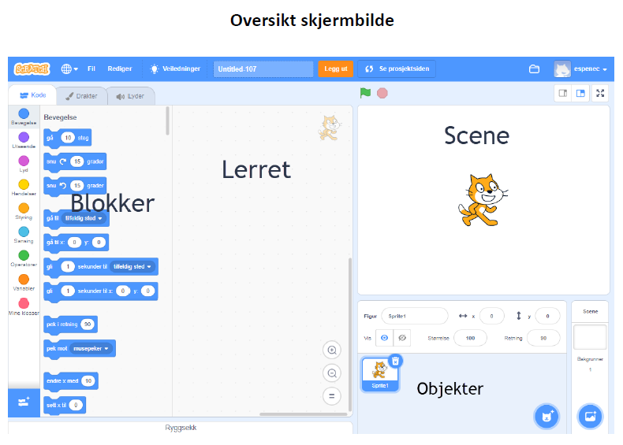

Slide 21
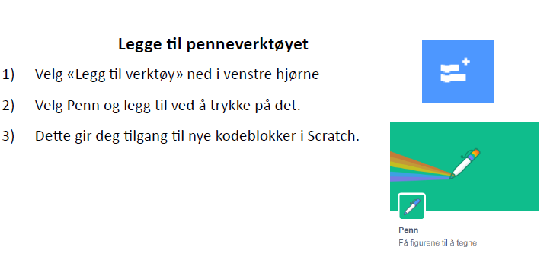

Slide 22
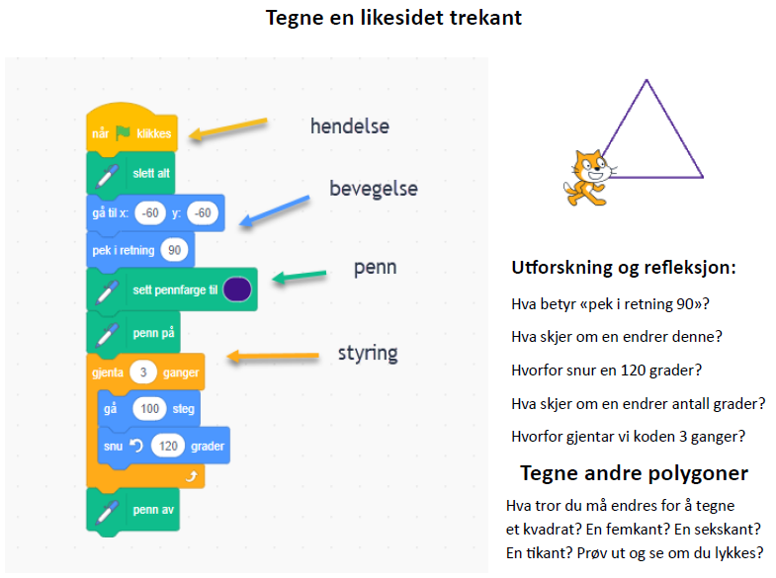

Slide 23
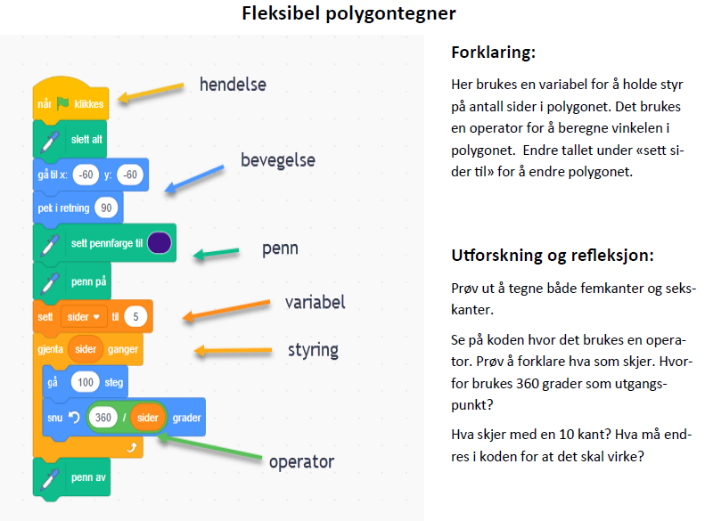

Slide 24
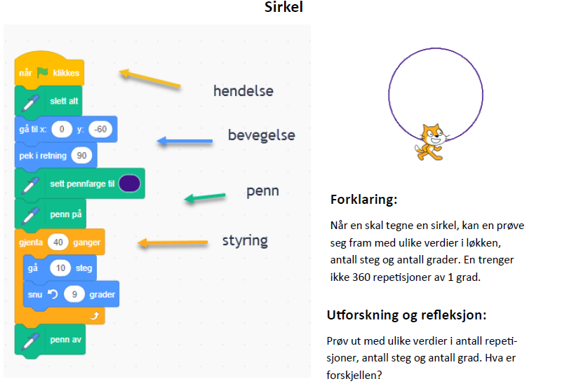

Slide 25
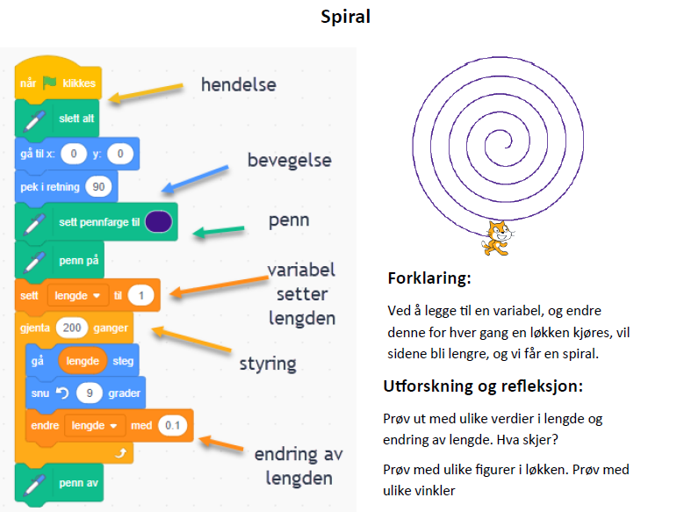

Slide 26
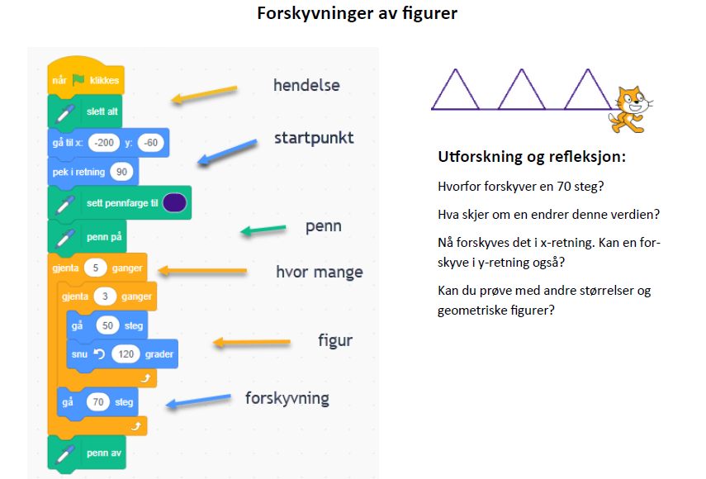

Slide 27
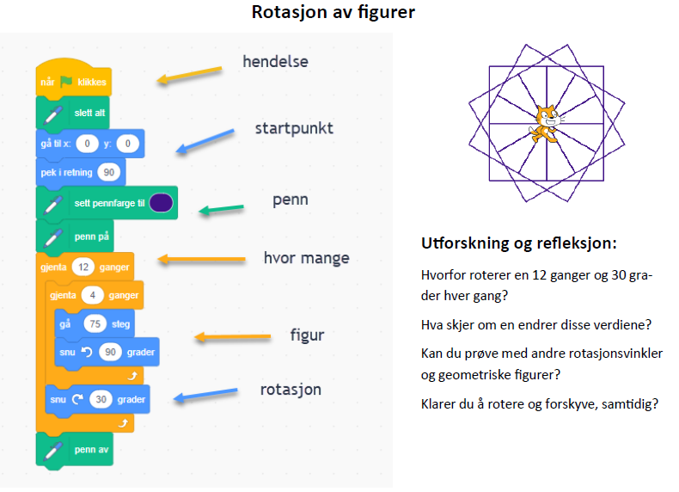

Slide 28
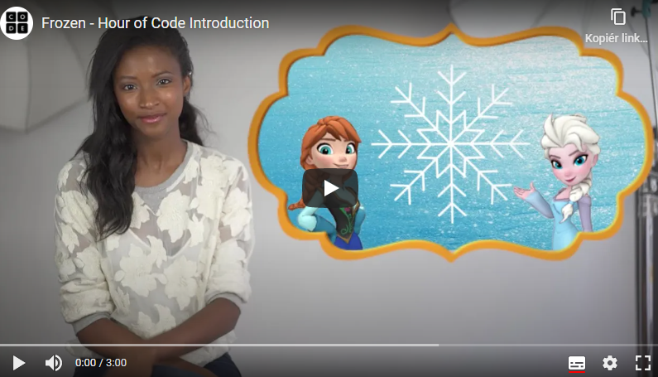
Code.org
Frozen

Slide 29
Micro:bit

Slide 30
Koding i skolen
https://koding.verket.me/programmering-i-matematikk/

Slide 31
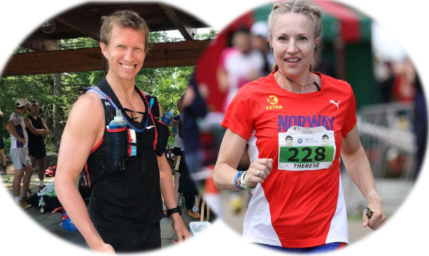
Det løpes en ny primtalldistanse, lengre for hver dag

Slide 32
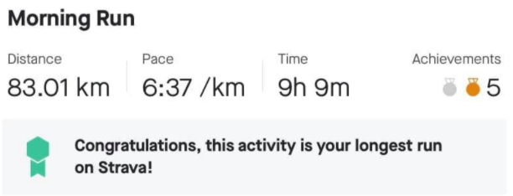
Den siste uka var primtalløpet en duell mellom Therese Falk og Frank Løke, dagsetappene var for lengst ultraløp-lange, og 23. desember var det altså 83 kilometer som sto på programmet. Den eneste som startet (og fullførte) gårsdagens distanse var altså Frank Løke, og dermed var han "last man standing" i konkurranse med opprinnelig 132 løpere.

Slide 33
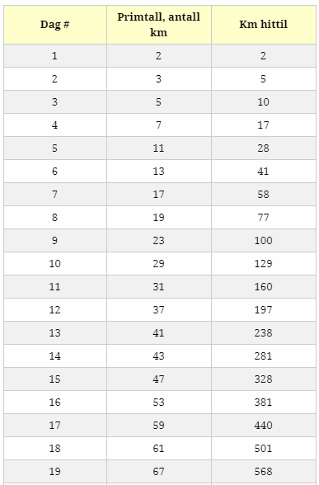
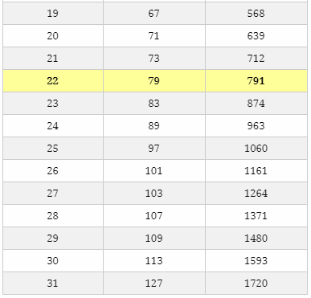

Slide 34
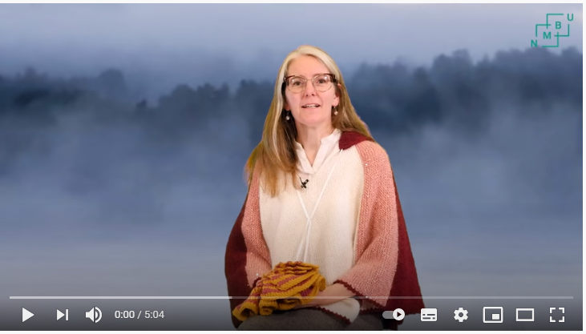
R-tallet forklart med hekling
R-tallet forklart med hekling

